Slide 1
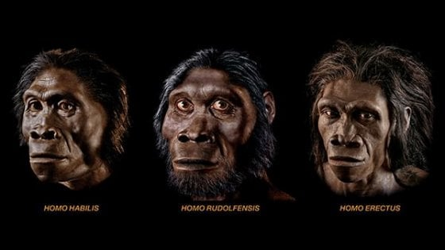
ΓΕΝΟΣ HOMO
HOMO HABILIS
HOMO ERECTUS

Slide 2
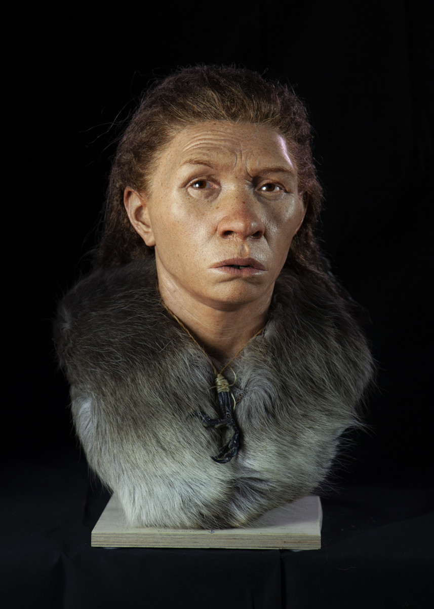
ΓΕΝΟΣ HOMO
HOMO SAPIENS NEANDERTHALENSIS
FEMALE

Slide 3
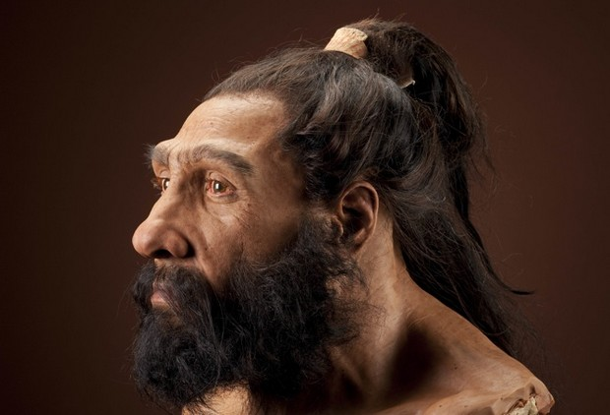
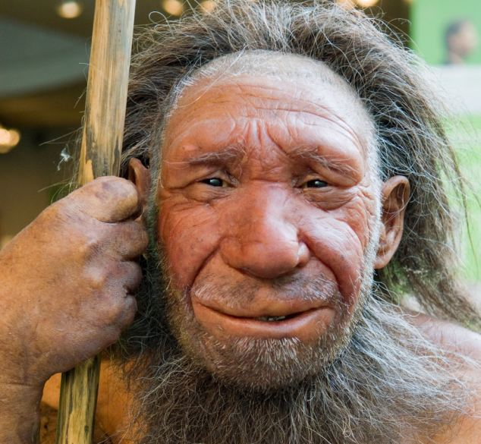
ΓΕΝΟΣ HOMO
HOMO SAPIENS NEANDERTHALENSIS
MALE

Slide 4
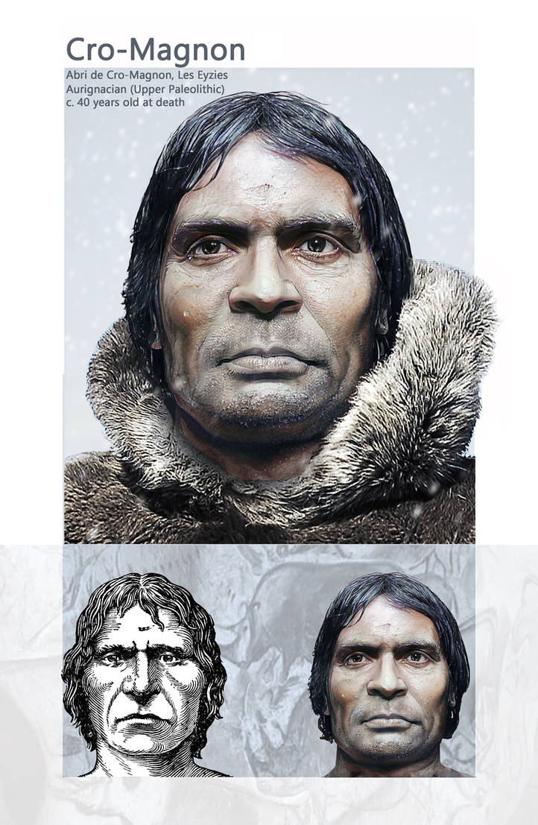
ΓΕΝΟΣ HOMO
CRO MAGNON MAN

